Slide 1
SIMULA
Soutenance POCA
Université Diderot Paris 7

Slide 2
PLAN
I-Introduction
II-Etude du projet
III-Architecture
IV-Réalisation
V-Evolution
VI-Conclusion

Slide 3
I-INTRODUCTION
Un projet sur un semestre
Mise en œuvre des cours de génie logiciel
Approche Orientée Objet
Découverte d’un nouveau langage

Slide 4
II-ETUDE DE PROJET
Analyse d’une demande de logiciel
Définition d’un vocabulaire
Extraction de spécifications

Slide 5
III-ARCHITECTURE
Recherche d’une architecture qui :
soit modulaire
permette l’évolution du projet
respecte les critères de forte cohésion/faible couplage

Slide 6
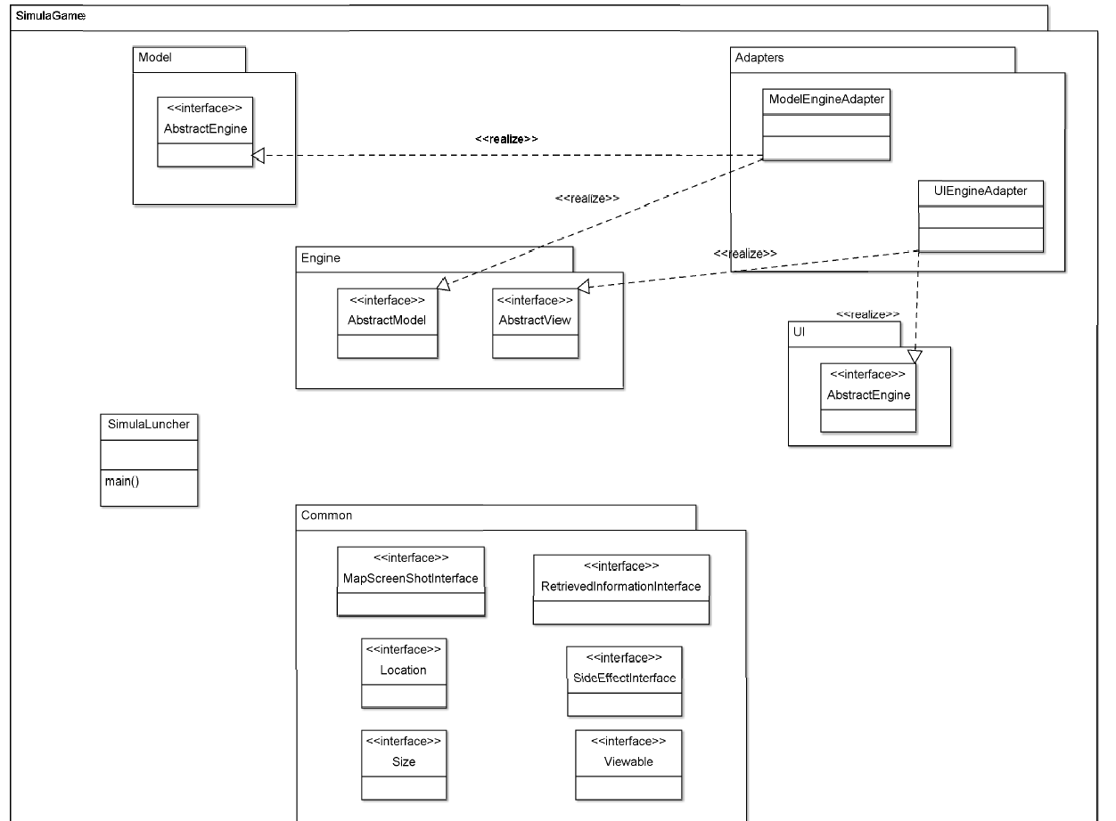
Architecture Globale

Slide 7
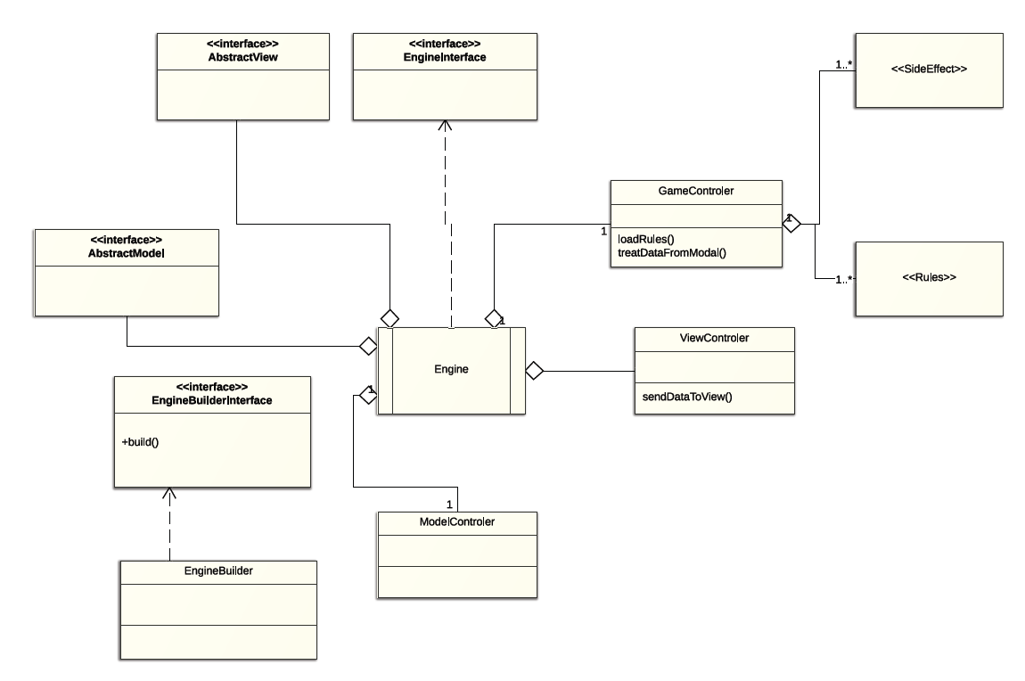
Engine

Slide 8
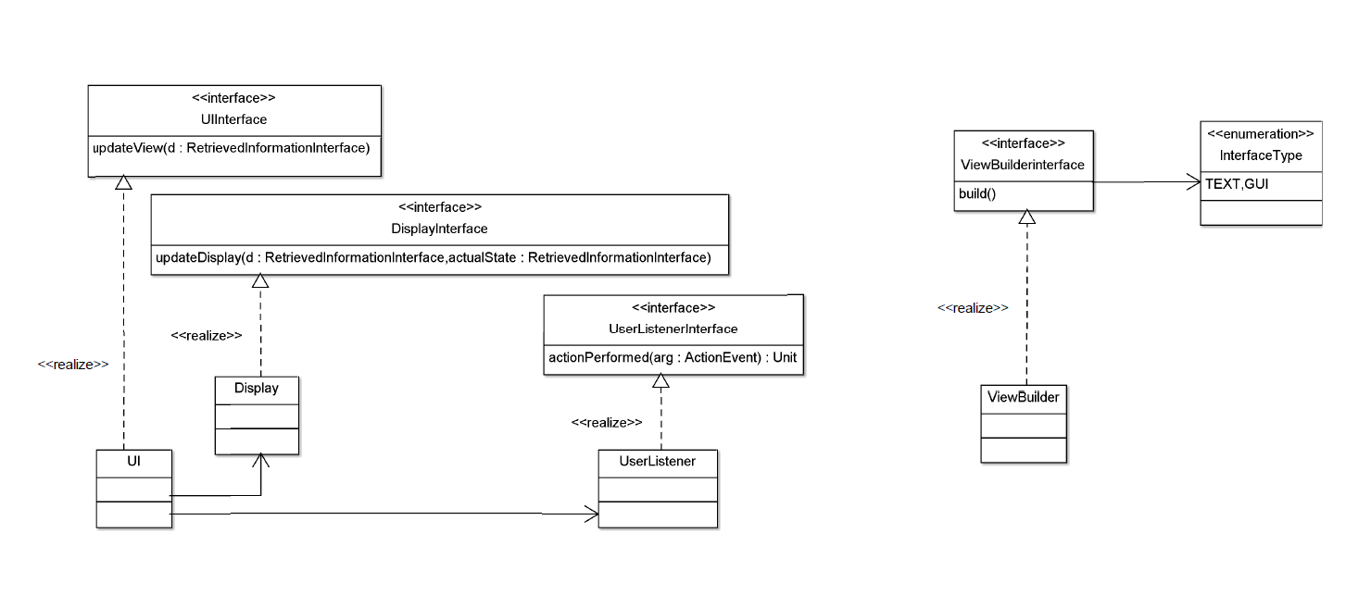
UI

Slide 9
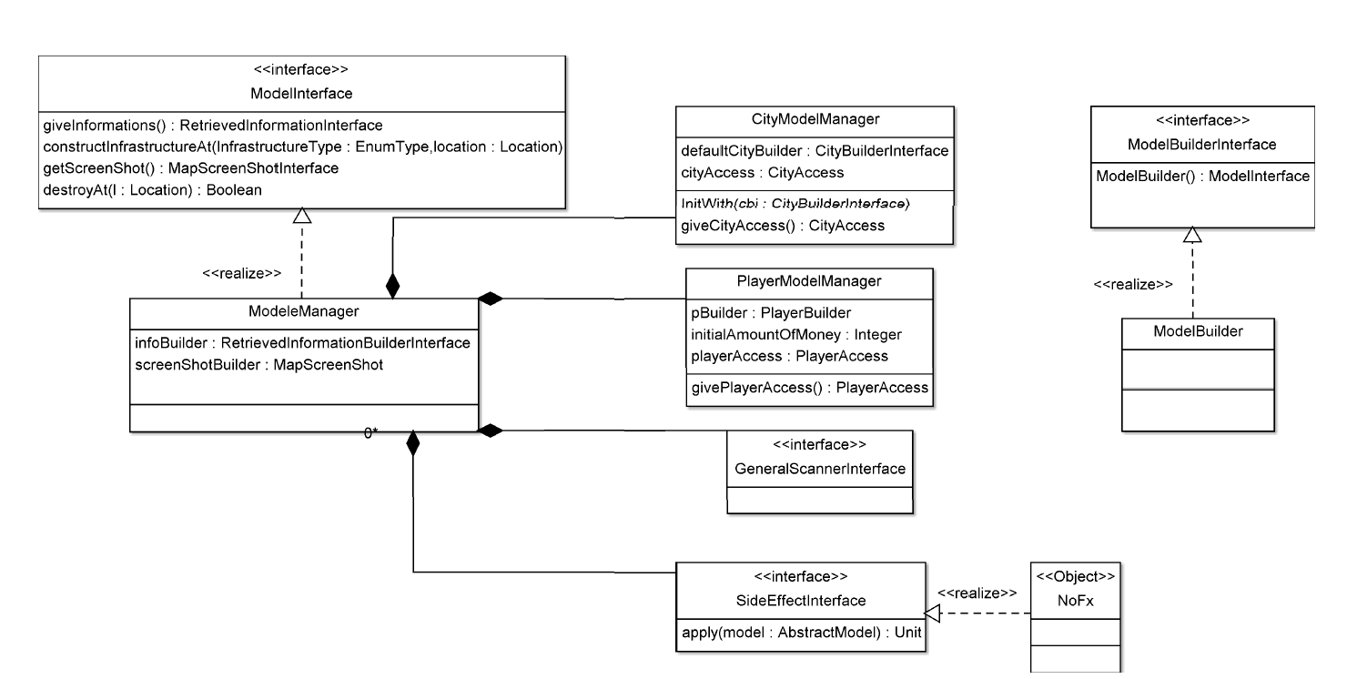
Model

Slide 10
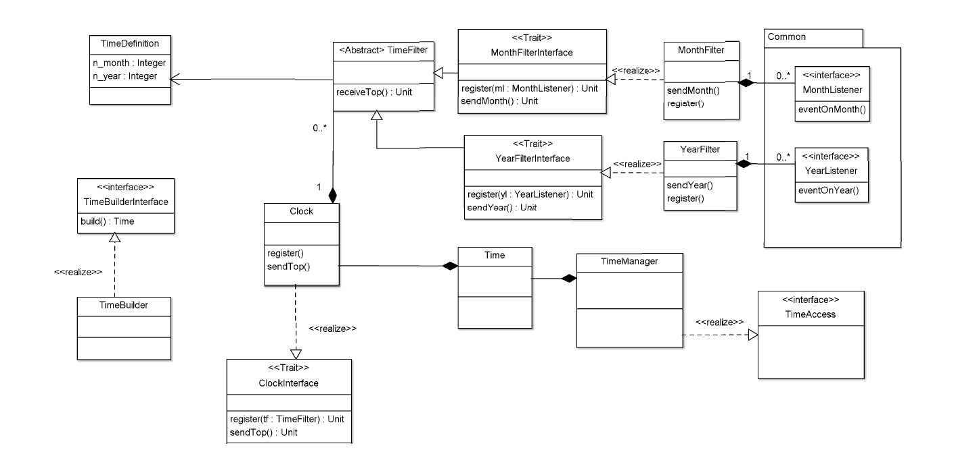
Time

Slide 11
IV-REALISATION
Utilisation du language Scala
Mise en oeuvre de l’architecture
Test

Slide 12
IV-REALISATION
Problèmes rencontrés
Solutions apportées ou envisagées

Slide 13
V-EVOLUTION
Permettre différentes évolutions du projet
Ajout de fonctionnalités et/ou de composants

Slide 14
V-EVOLUTION
Les fonctionnalités de la version 2 :
ce qui a été fait
ce qui ne l’a pas été
les stratégies envisagées pour en réaliser certaines

Slide 15
VI-CONCLUSION
Le projet ne comporte pas tous les éléments d’évolutions demandés pour la version 2
Une réflexion sur leurs réalisations a été faite
L’effort apporté lors de la conception permet une évolution facile du projet.

